Slide 1


Slide 2
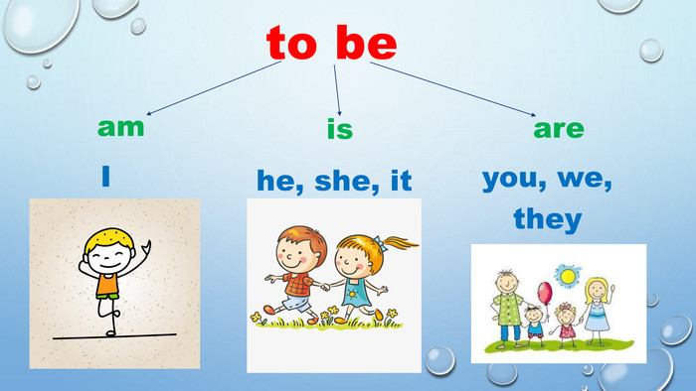

Slide 3
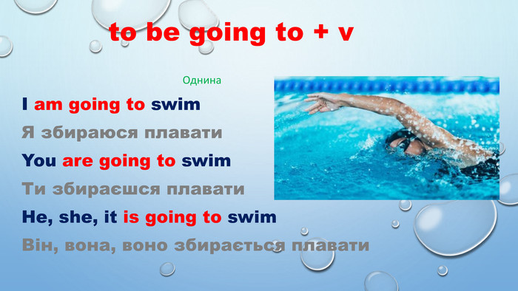

Slide 4
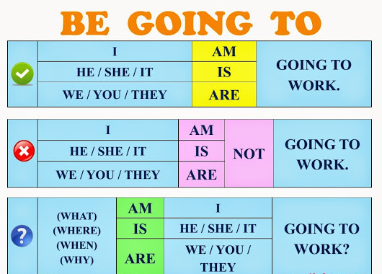

Slide 5
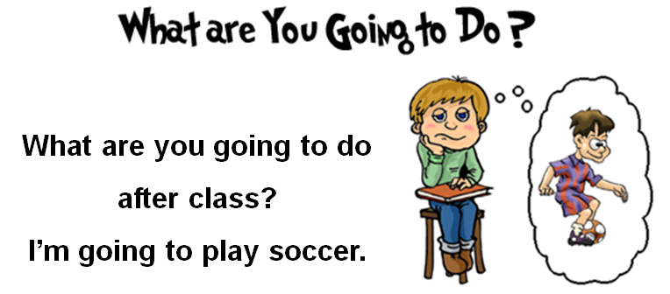

Slide 6
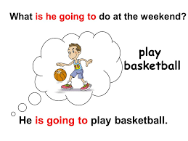

Slide 7
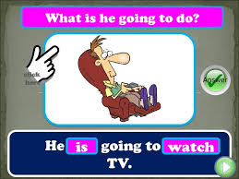

Slide 8
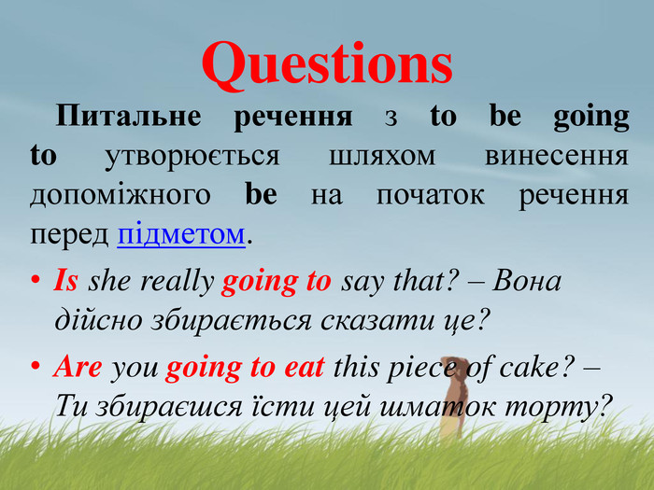

Slide 9
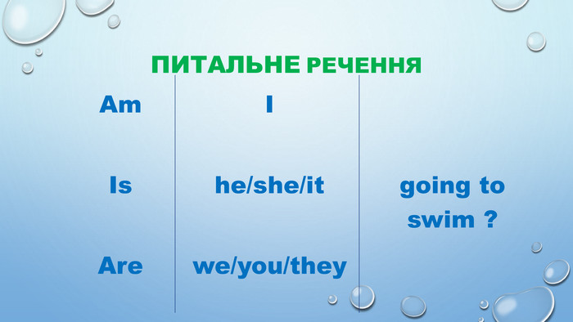

Slide 10
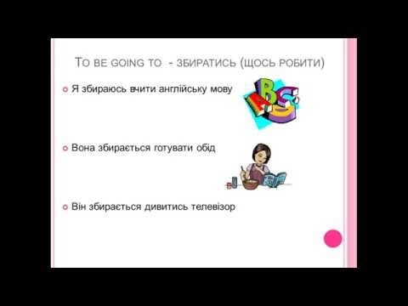

Slide 11



Практична частина уроку
Запишіть дату сьогоднішнього уроку
Дайте відповіді на питання
Складіть речення у стверджувальній та заперечній формі

Slide 12
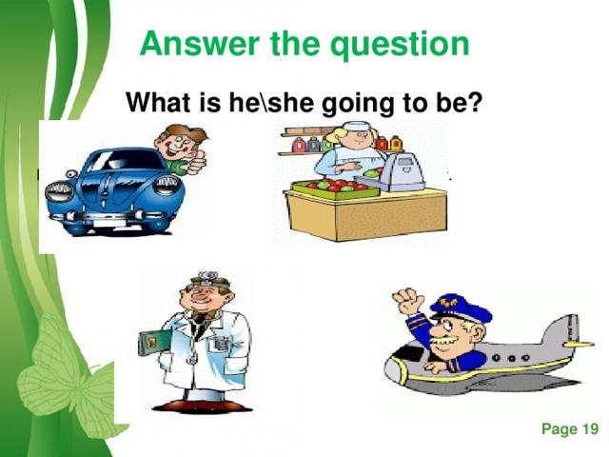

Slide 13
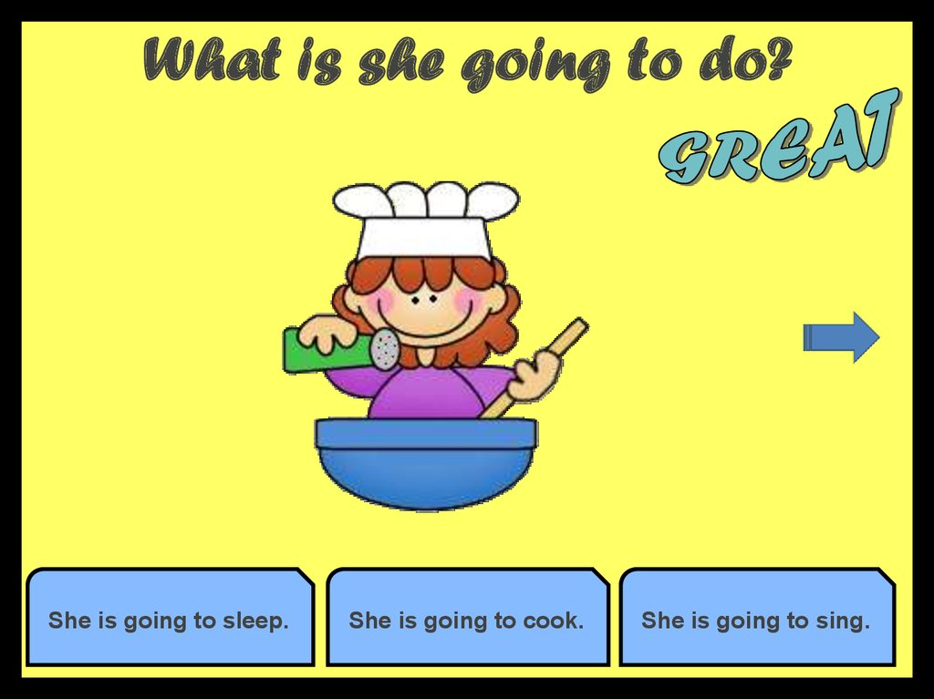

Slide 14
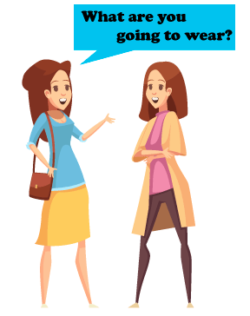

Slide 15


Is he going to watch TV?

Slide 16

Are they going to have breakfast?

Slide 17

Is she going to play computer games?

Slide 18



